Slide 1
Algoritma Pemrograman
Modul 6-2:
Instruksi Pengulangan: do-while

Slide 2
Konsep do-while
Bentuk umum:
do {
…
instruksi-instruksi
…
} while(kondisi);
Makna: mengulangi instruksi-instruksi selama kondisi masih berlaku (sangat mirip dengan WHILE)

Slide 3
Perhatian: pada pengulangan do-while, instruksi-instruksi dikerjakan lebih dahulu baru kemudian kondisi diperiksa, bila memenuhi maka diadakan pengulangan instruksi-instruksi, bila tidak memenuhi maka pengulangan berhenti.
Jadi walaupun kondisi tidak pernah dipenuhi maka instruksi-instruksi dikerjakan satu kali.
Apabila pengulangan dikehendaki maka variabel perulangan harus memenuhi kondisi ketika diperiksa.

Slide 4
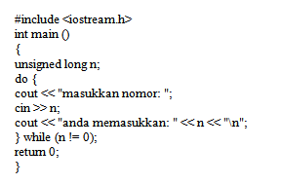
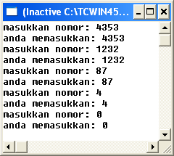

Slide 5
Analisis
Berapa output dari:
x=10;
while (x > 0) {
cout << x ;
x = x – 3;
}

Slide 6
Analisis
Berapa output dari:
x = 10;
do {
cout << x ;
x = x – 3;
} while ( x > 0);

Slide 7
Analisis
Berapa output dari:
x=10;
while (x > 0) {
cout << x ;
x = x + 3;
}

Slide 8
Analisis
Berapa output dari:
x = -42;
do {
cout << x ;
x = x – 3;
} while ( x > 0);

Slide 9
Analisis
Berapa output dari:
x = -42;
do {
cout << x ;
x = x + 3;
} while ( x < 0);

Slide 10
continue
Kegunaan dari continue dipakai untuk mengarahkan eksekusi ke putaran atau iterasi berikutnya pada pernyataan pengulangan. Efek dari dari perintah ini pada for, while dan do-while :
- Pada for :
Ungkapan ke tiga pada for (ungkapan terkanan yang terletak didalam ( ) pada for ) akan dijalankan dan kemudian ungkapan ke dua diuji lagi.
- Pada while dan do-while :
Pengujian terhadap ungkapan pada while dilakkan kembali.

Slide 11
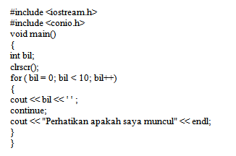
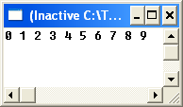

Slide 12
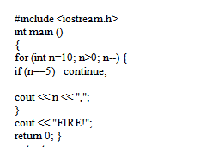
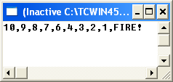

Slide 13
Break
Keyword ini berfungsi untuk menghentikan proses pengulangan dan program akan langsung meloncat ke statement yang berada di bawah blok pengulangan yang bersangkutan. Dengan menggunakan break kita dapat meninggalkan suatu loop walaupun condition masih terpenuhi

Slide 14
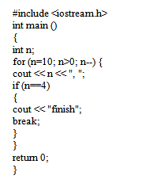
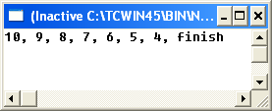

Slide 15
Go to
Perintah ini memungkinkan anda untuk melakukan loncatan absolut ke suatu bagian program tertentu. Anda harus menggunakan fasilitas ini secara hati-hati dalam kaitannya dengan struktur program anda.
Titik tujuan diidentifikasi oleh suatu label, dimana digunakan sebagai argumen untuk instruksi goto. Penulisan label yang benar diikuti dengan sebuah colon (:).

Slide 16
